Slide 1
2024 임베디드시스템공학과 캡스턴디자인 발표
다색상 원단의 색상 유사도 검출 시스템
입샛노랑

Slide 2
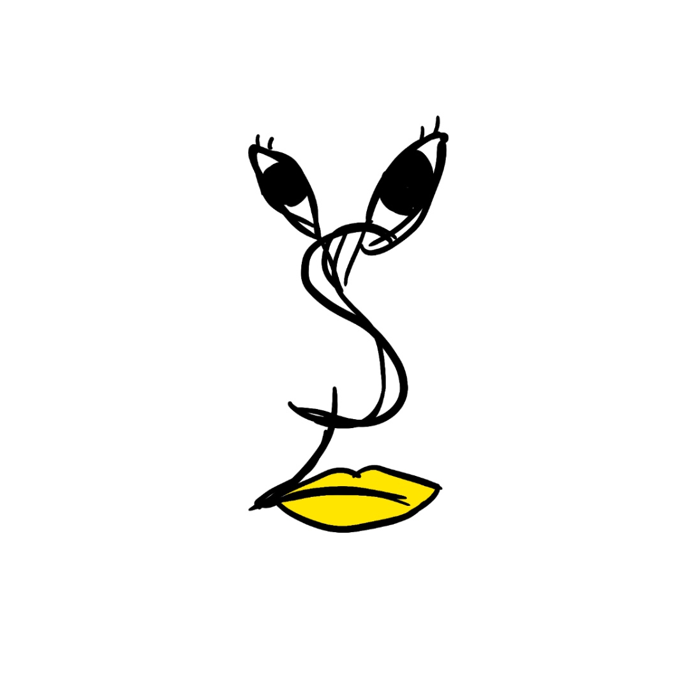
목차
1
팀 소개
2
프로젝트 개요
3
개발 동기
4
개발 진행 상황
5
핵심 기술
6
역할분담 및 개발시간
7
향후 계획 및 각오

Slide 3
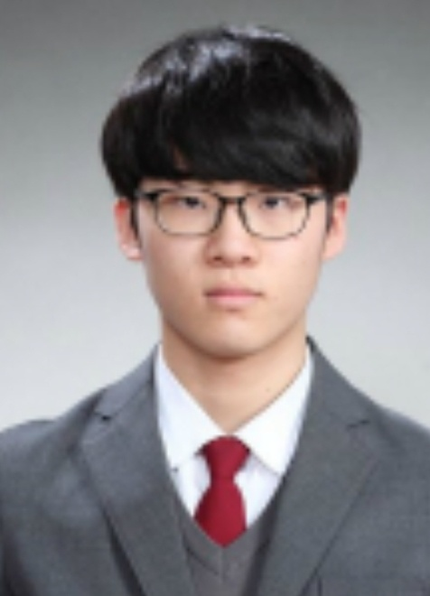
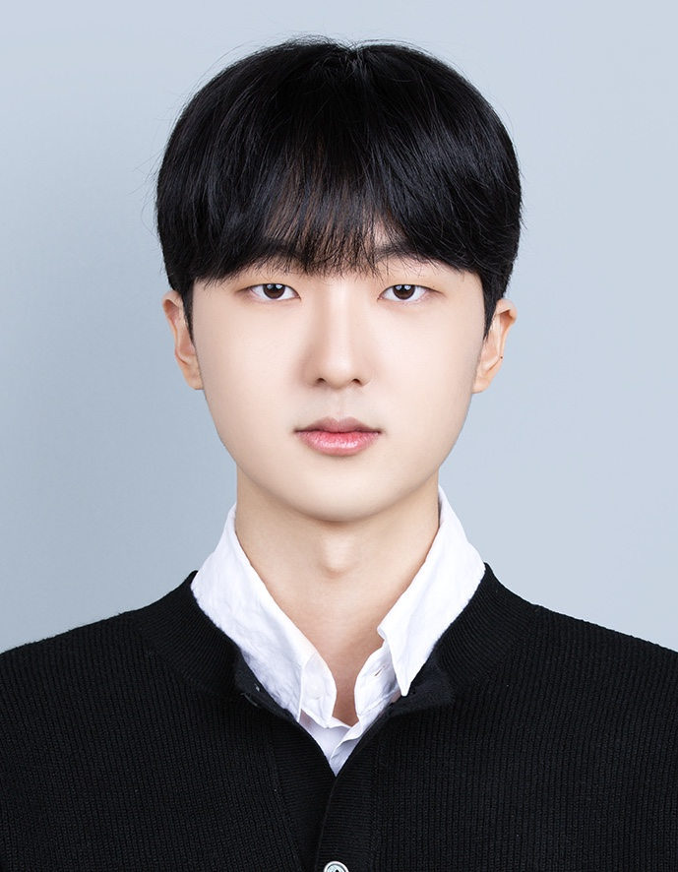
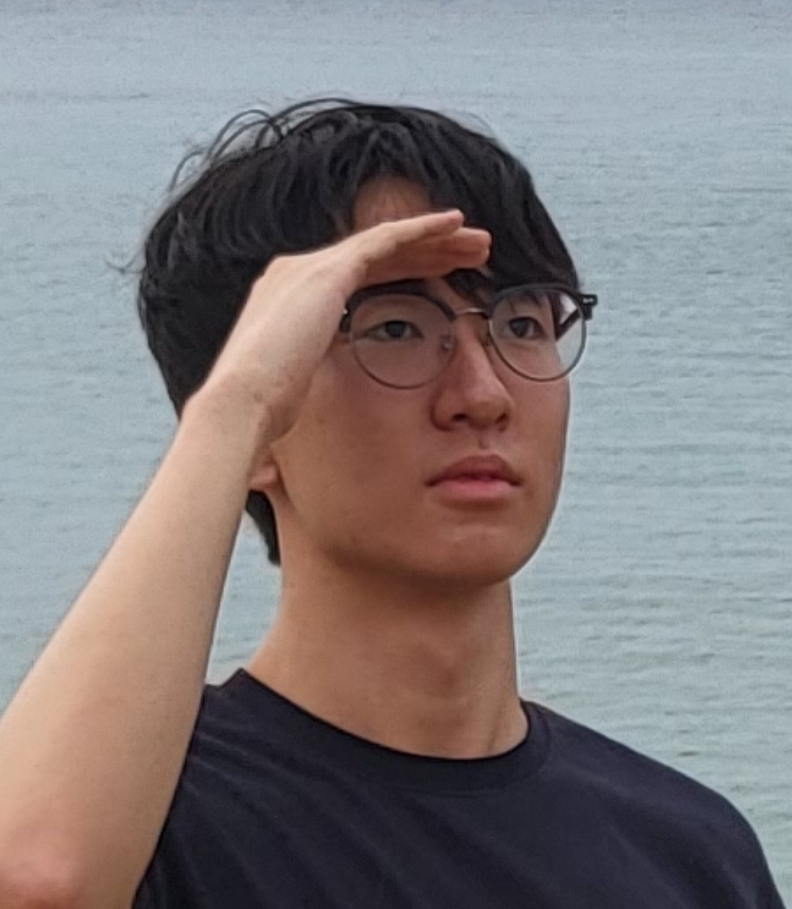
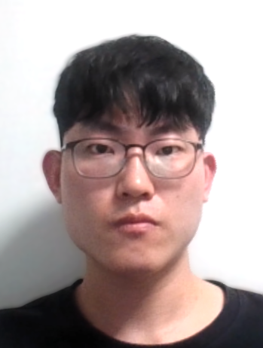
팀 소개
Calibration팀
Inference팀
정동교
김우찬
고명훈
김성웅
임베디드시스템공학과 201901768
임베디드시스템공학과 201901741
임베디드시스템공학과 201901736
임베디드시스템공학과 202102939

Slide 4
프로젝트 개요
다색상 원단의 색상 유사도 검출 시스템

Slide 5
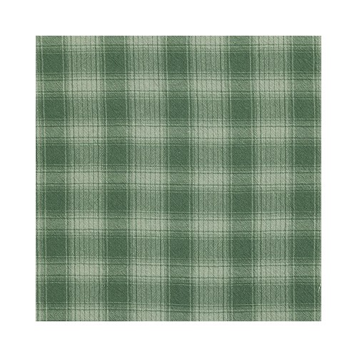
프로젝트 개요
이미지 출처: https://princequilt.com/shop/item.php?it_id=1518303425

Slide 6
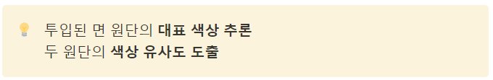
프로젝트 개요
이미지 출처: https://princequilt.com/shop/item.php?it_id=1518303425

Slide 7




프로젝트 개요
입력: 다색상 원단
유사도 분석
출력: 유사도
목표: 다색상 원단의 색상 유사도를 정량적으로 제시

Slide 8
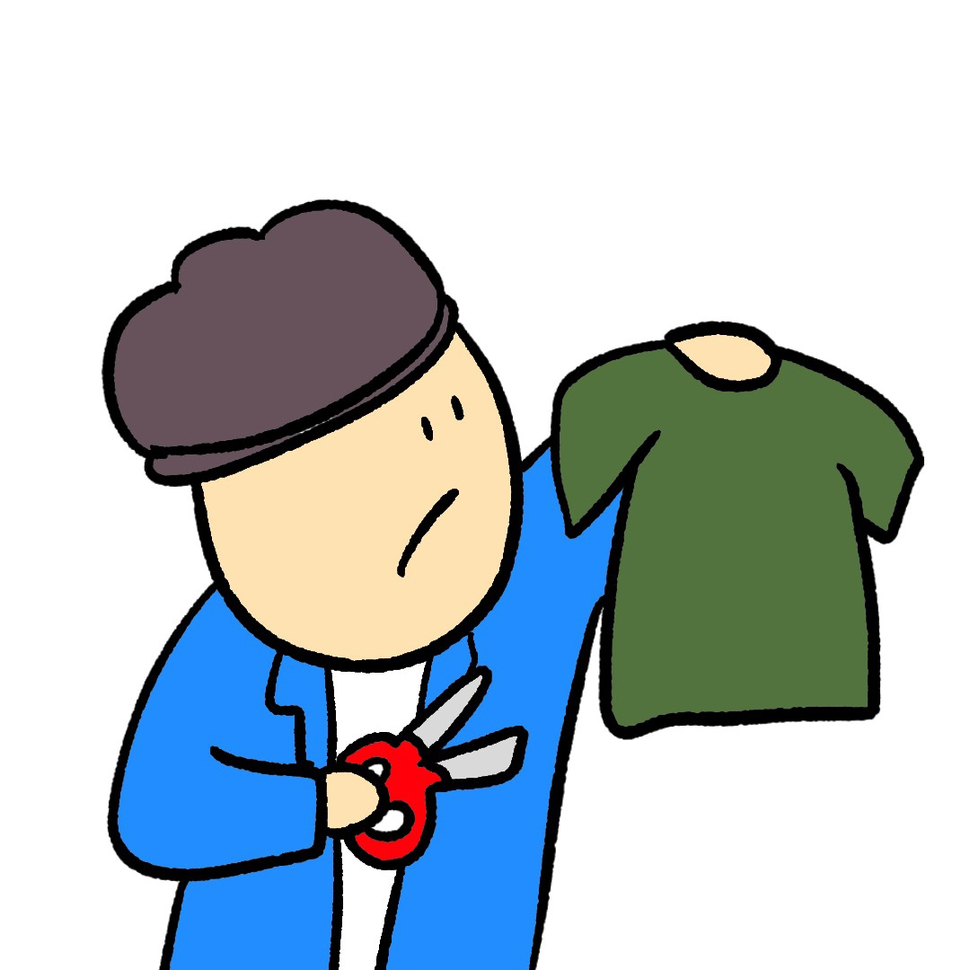
개발 동기

Slide 9
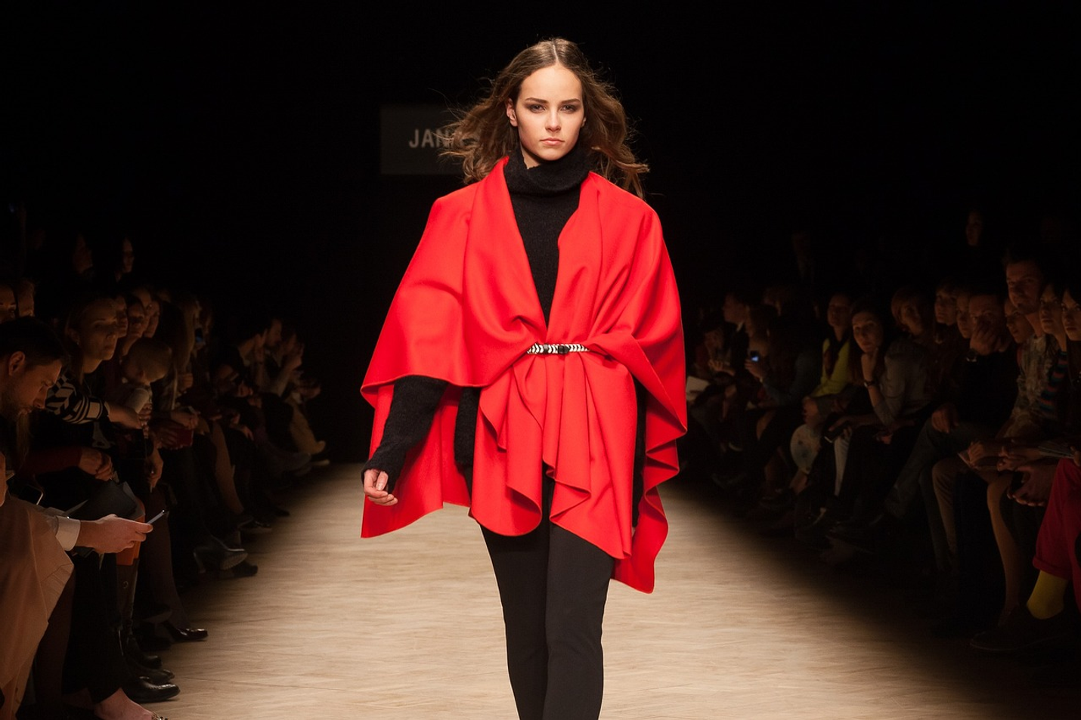
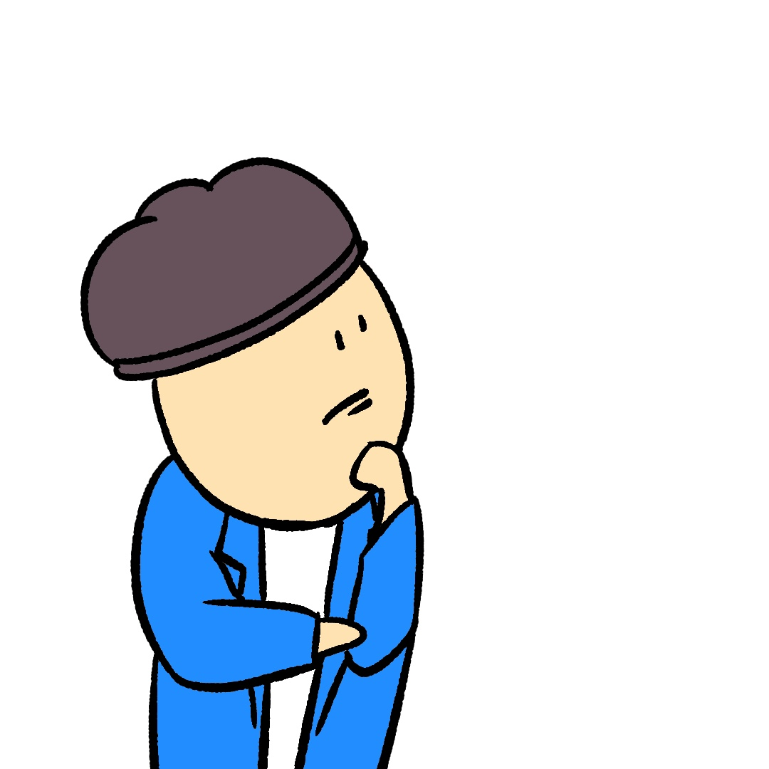
개발 동기
무슨 색 옷이 예쁘지~?

Slide 10
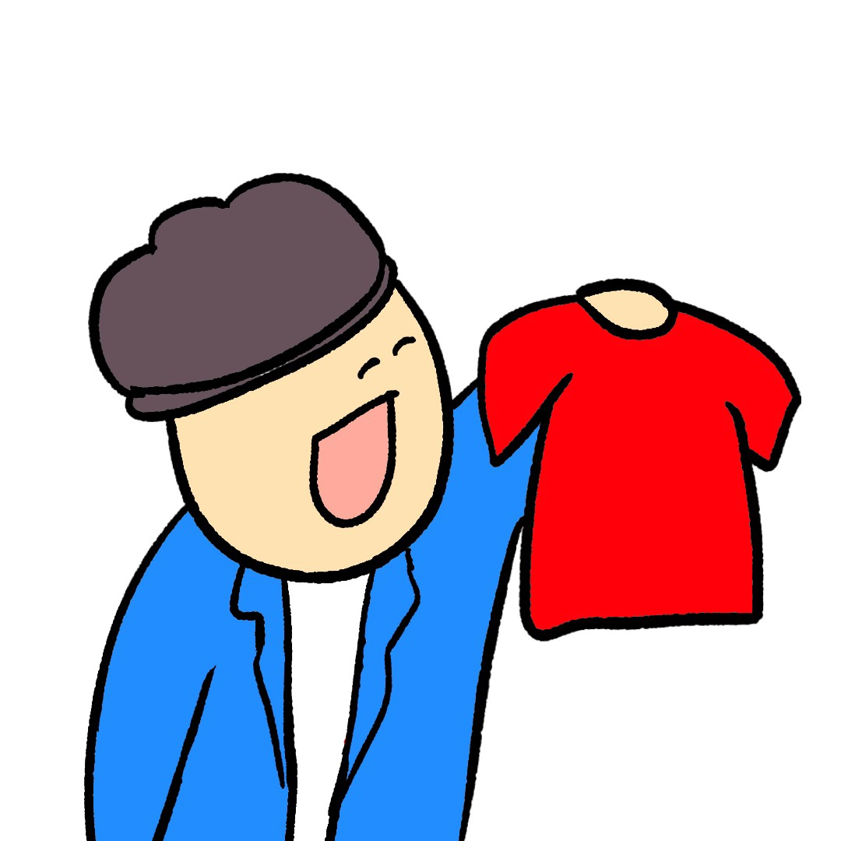
개발 동기

Slide 11


개발 동기
클라이언트（디자이너）
원단 생산 공장
1. 클라이언트가 생산하길 원하는 원단의 실물 샘플을 공장에 전달
2. 전달 받은 원단 샘플과 동일한 색상의 원단 샘플을 생산하여 클라이언트에게 전달

Slide 12
개발 동기
클라이언트
원단 생산 공장
- 색상 유사도에 대한 주관적 판단으로 인해 문제 발생
- 지속될 시 클라이언트와 원단 생산 공장에 시간적, 경제적 피해 발생

Slide 13
개발 동기
패션산업학과 이현승 교수님
30년 경력 현직자

Slide 14
가치
색상 정량적 평가 기준 제시
클라이언트와 원단 공장 사이의 커뮤니케이션 문제 해결
원격 유사도 비교를 통한 시공간적 제약 해소

Slide 15
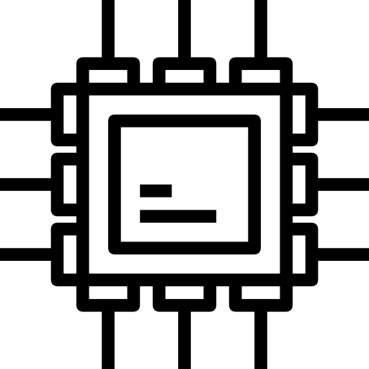


개발진행
H/W 개발 단계
S/W 개발 단계
성능 확인 및 튜닝

Slide 16
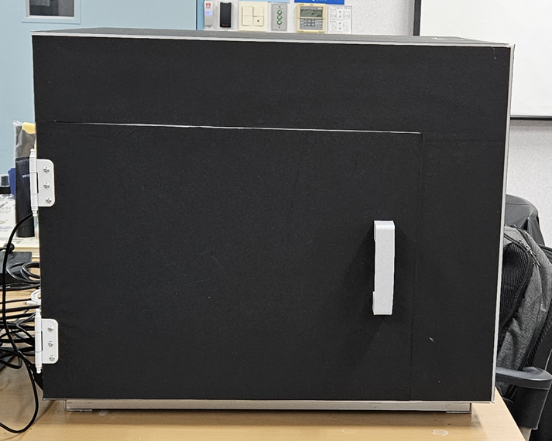
개발진행
H/W 개발 단계
S/W 개발 단계
성능 확인 및 튜닝
개발 1단계
개발환경 세팅
아크릴 절단
조명 결합
카메라 결합
프레임 절단 및 결합
모듈부 제작
측정부 제작

Slide 17
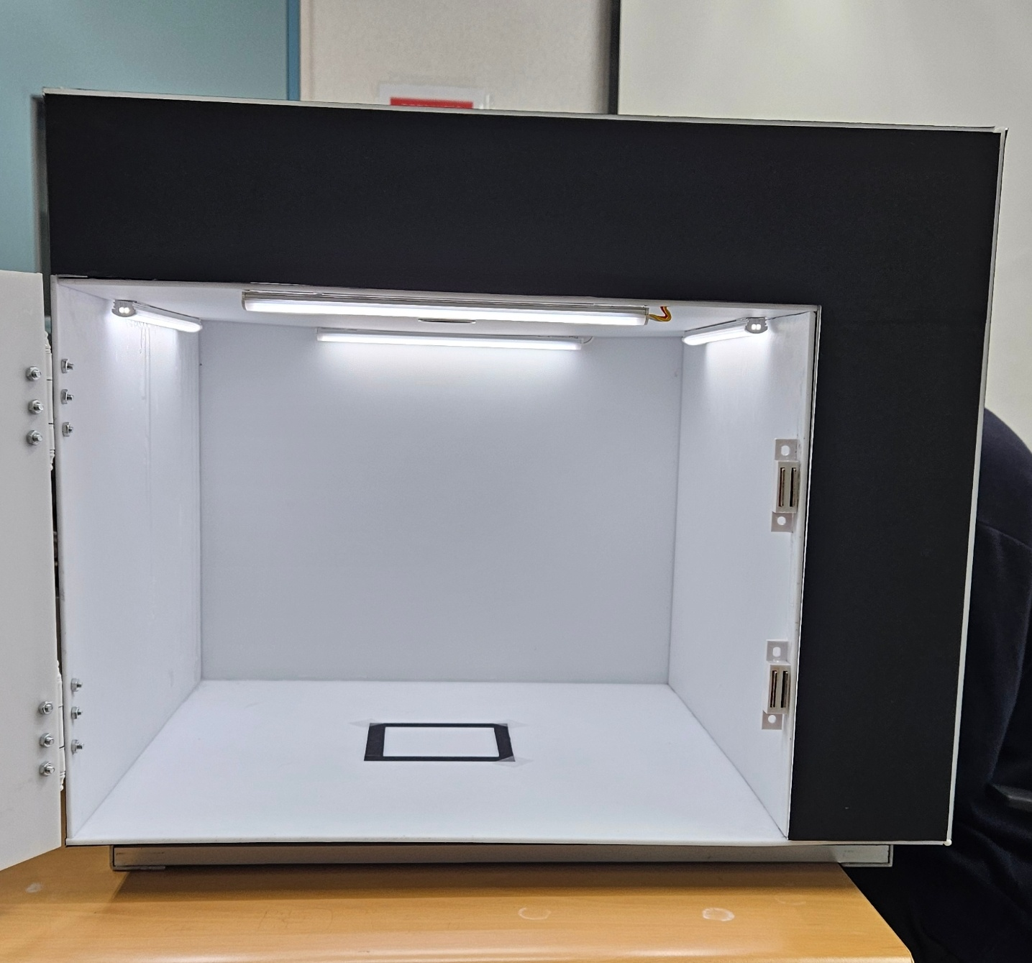
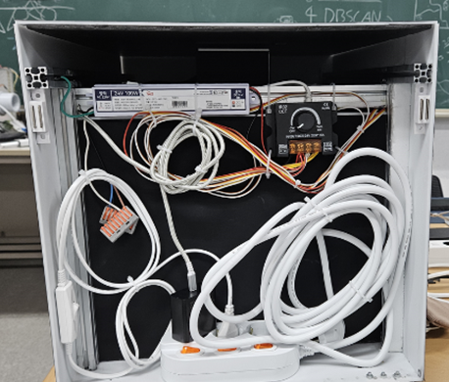
개발진행
H/W 개발 단계
S/W 개발 단계
성능 확인 및 튜닝
개발 1단계
원단 측정부
모듈부

Slide 18
개발진행
H/W 개발 단계
S/W 개발 단계
성능 확인 및 튜닝
개발 2단계
교정 (Calibration)
군집화 (Clustering)
추론 (Inference)

Slide 19
개발진행
H/W 개발 단계
S/W 개발 단계
성능 확인 및 튜닝
개발 2단계
교정(Calibration)
색상 추론(Inference)
색온도 보정
이미지 축소
밝기 보정
군집화(대표 색상 군집 도출)
대표 색상 추론

Slide 20

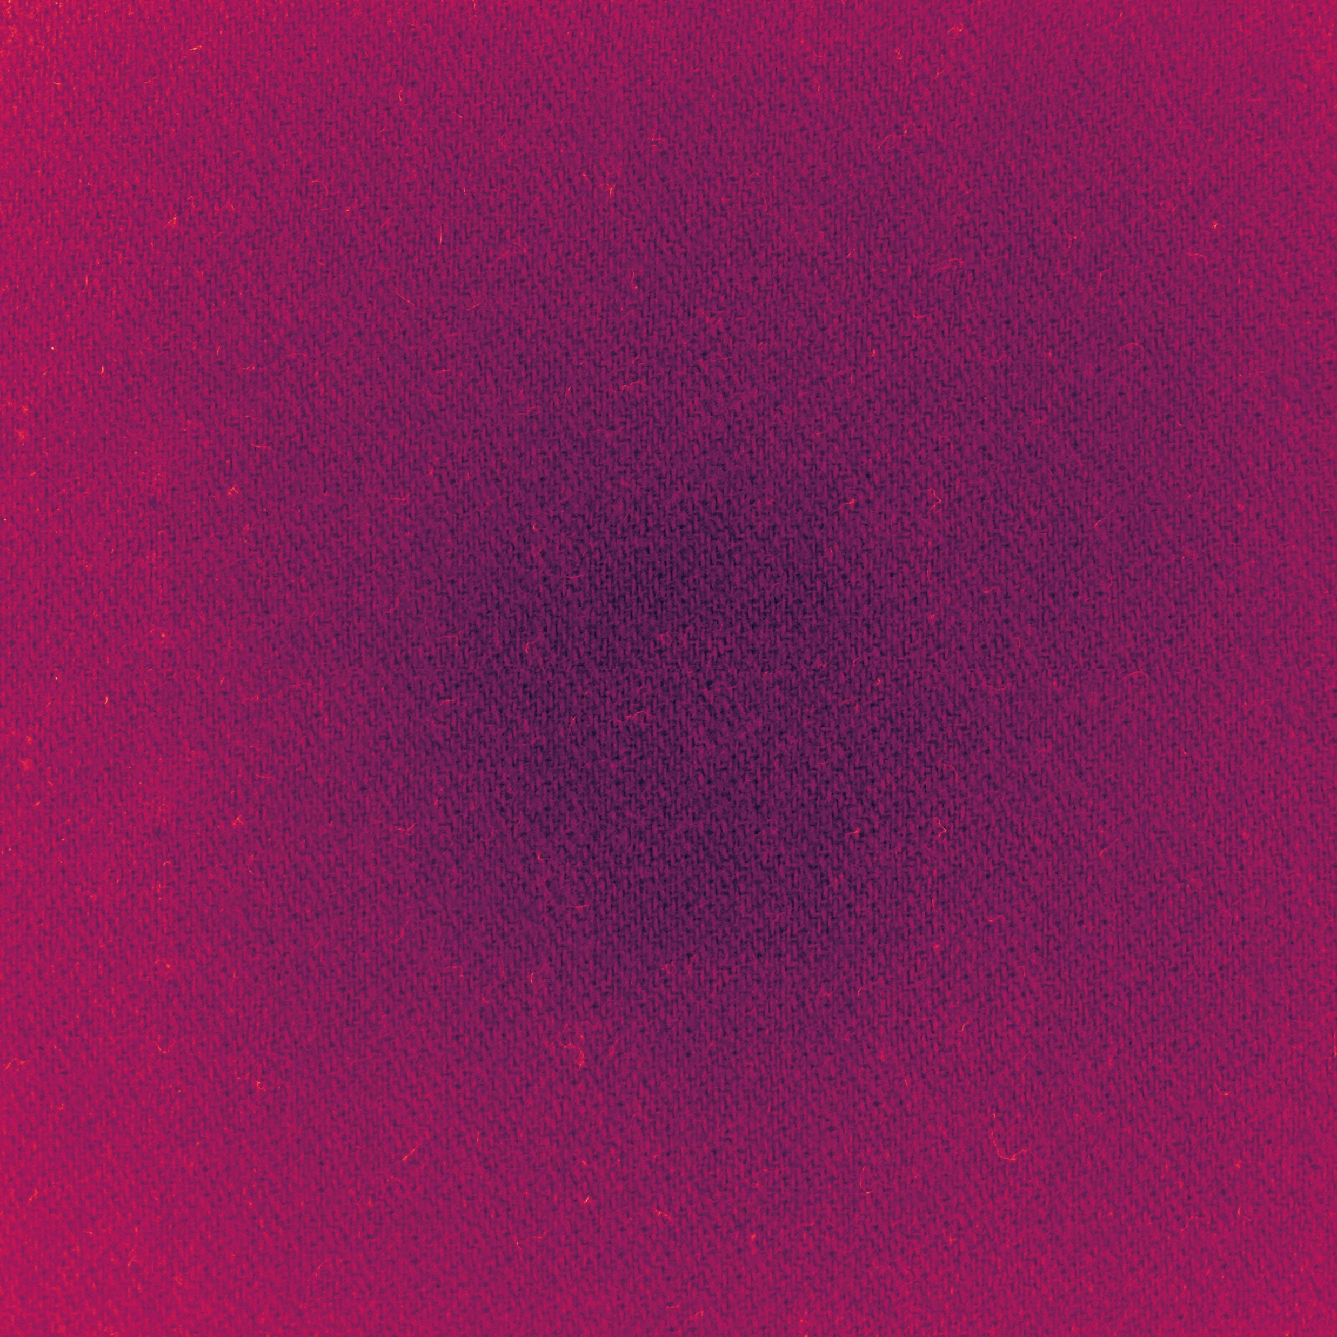
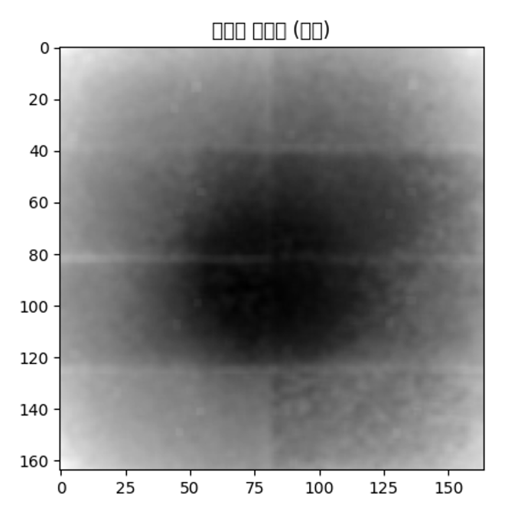
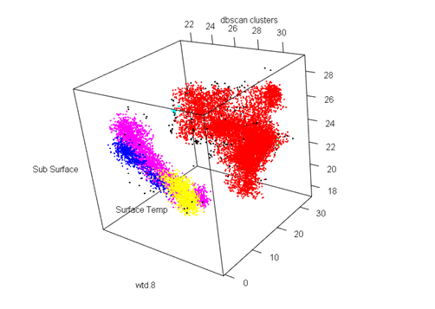
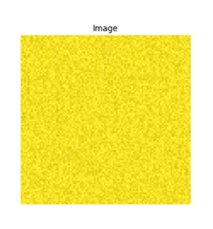
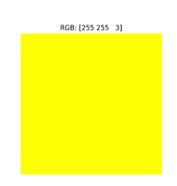
개발진행
H/W 개발 단계
S/W 개발 단계
성능 확인 및 튜닝
개발 2단계
군집화, 색상추론
개발 완료
조도 보정 알고리즘 적용중
교정 (Calibration)
군집화 (Clustering)
추론 (Inference)

Slide 21
핵심기술
밝기 가중 컨볼루션 (Adaptive Convolution)
밝기를 가중하여 지역적 조도 차이에 의한 색차를 보정
군집화 (DBSCAN Clustering)
축소 이미지 픽셀별 대표 색상을 추출
CNN을 활용한 색상 추론
대표 색상을 통한 원단 색상 추론

Slide 22

핵심기술
밝기 가중 컨볼루션 (Adaptive Convolution)
원본 이미지
축소된 이미지

Slide 23

핵심기술
밝기 가중 컨볼루션 (Adaptive Convolution)
원단의 재질적 특성에 의해 지역적 색상 차이 존재.
2500*2500의 원본 RGB 이미지

Slide 24
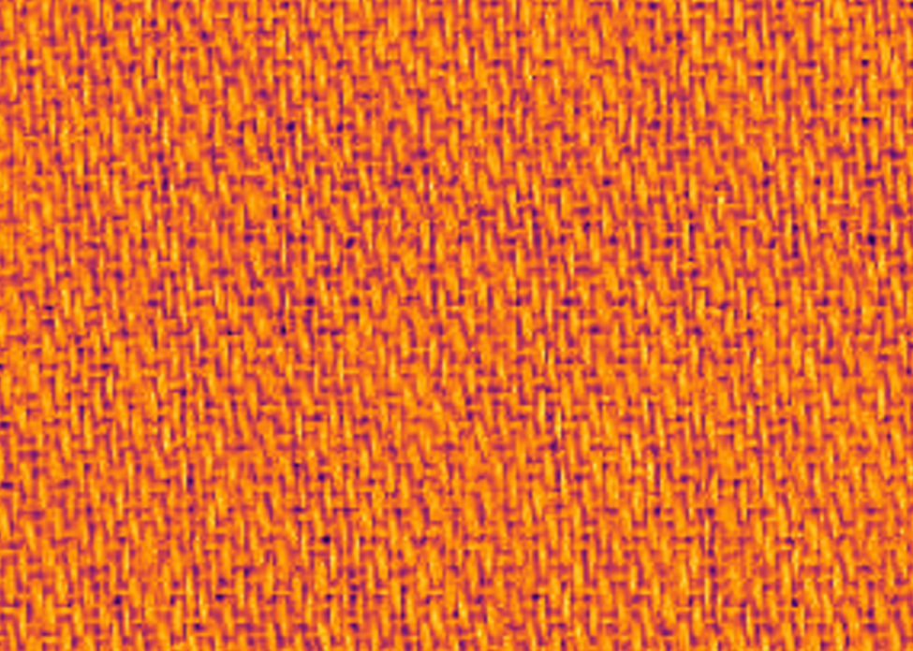
핵심기술
밝기 가중 컨볼루션 (Adaptive Convolution)
원단의 재질적 특성에 의해 지역적 색상 차이 존재.
이때, 원단의 대표색은 밝은 부분에 나타남.
밝기 분석 이미지 (heatmap)

Slide 25

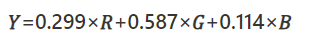
핵심기술
중첩 밝기 가중 컨볼루션 알고리즘 적용
100*100의 RGB 이미지 생성
100*100의 Grayscale 이미지 생성

Slide 26
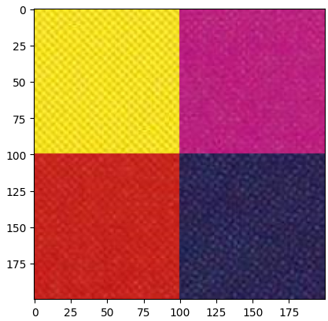
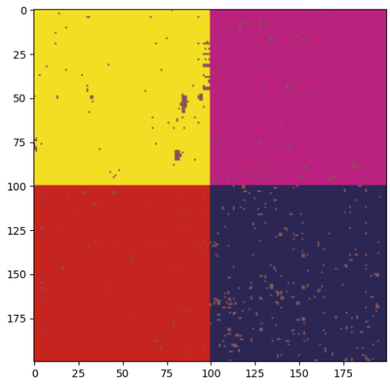
핵심기술
군집화 (Clustering)

Slide 27
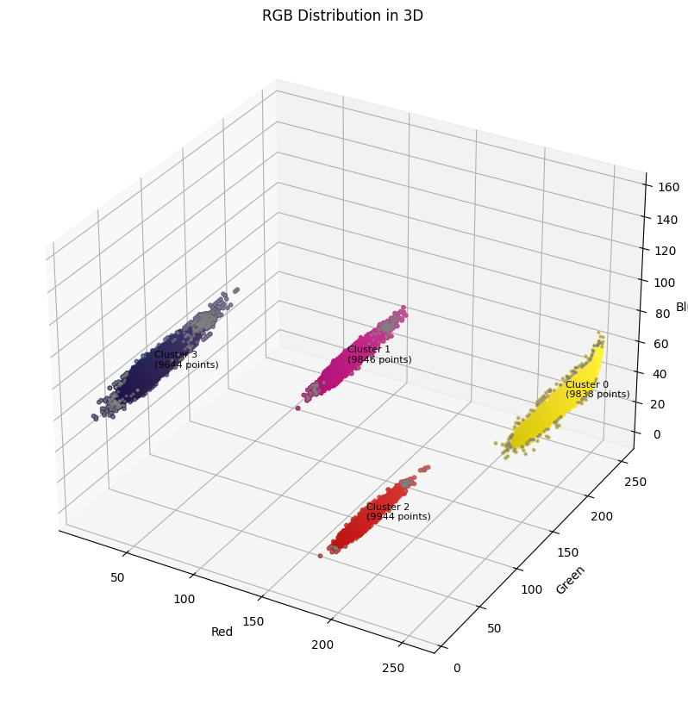
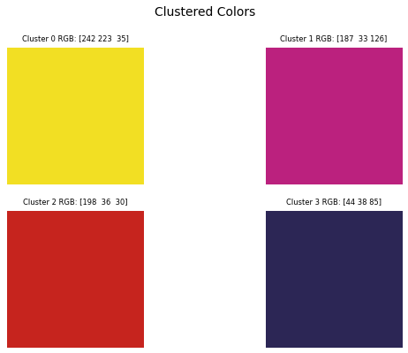
핵심기술
군집화 (DBSCAN Clustering)

Slide 28
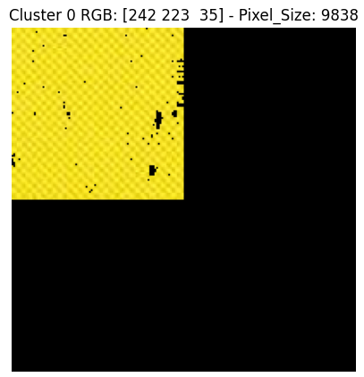
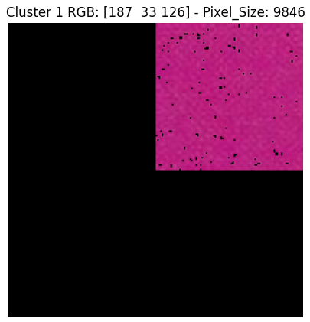
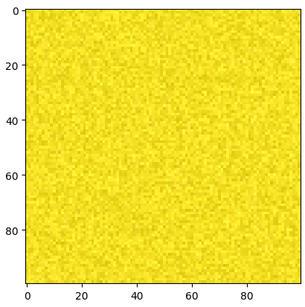
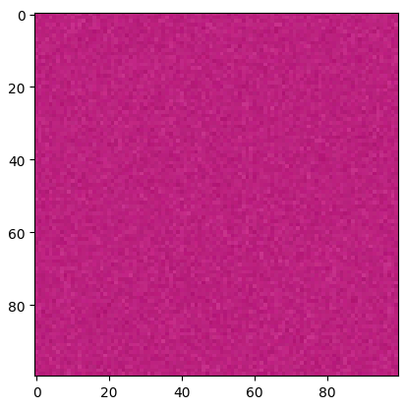
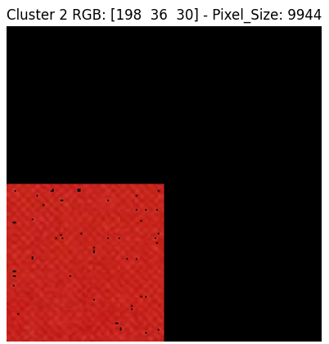
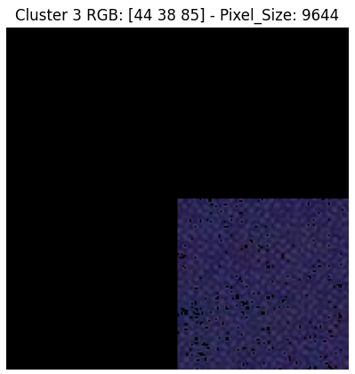
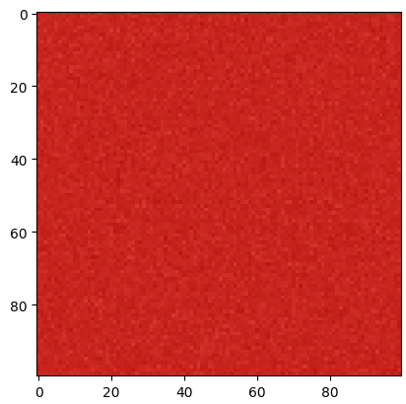
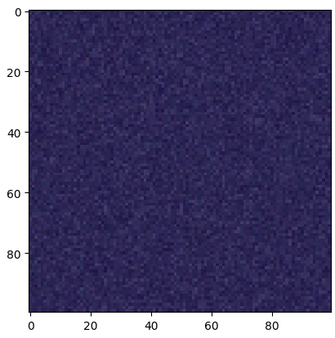
핵심기술
군집화 (DBSCAN Clustering)

Slide 29








핵심기술
CNN을 활용한 색상 추론
ＲＧＢ（２５１，２３５，３０）
ＲＧＢ（１８０，３３，１１２）
ＲＧＢ（２０９，４２，２５）
ＲＧＢ（50，４２，８１）

Slide 30
역할분담 및 개발시간
Calibration팀
정동교(팀장)
김우찬
색수차 보정
색온도 보정
조도 보정
밝기 가중 컨볼루션
알고리즘 고안
유사도 비교 알고리즘 개발
시스템 총괄
예산 및 행정 처리 담당

Slide 31
역할분담 및 개발시간
Inference팀
고명훈
김성웅
Color Inference 알고리즘 개발
라즈베리파이 하드웨어 세팅
시스템 구조 및 flow 설계
DBSCAN 하이퍼 파라미터 튜닝
CNN 모델 연구
대표색상 추출 알고리즘 연구
GUI 개발
CNN 이미지 데이터 전처리

Slide 32
역할분담 및 개발시간
공통업무
1인 평균: 386시간 55분(until 11week)
아이디어: 135시간 35분
개발: 251시간 20분
H/W 제작
데이터셋 생성

Slide 33
향후 계획과 각오
팀별 개발 프로그램 통합
CIELAB 색공간을 통한 유사도 검출 알고리즘 개발
성능 확인 및 튜닝
원단 공장 방문: 테스트 및 현직자 인터뷰

Slide 34
Q&A

